Slide 1
第七章 刚体力学
一个人，
如果你不逼自己一把，
你根本不知道自己有多优秀。

Slide 2

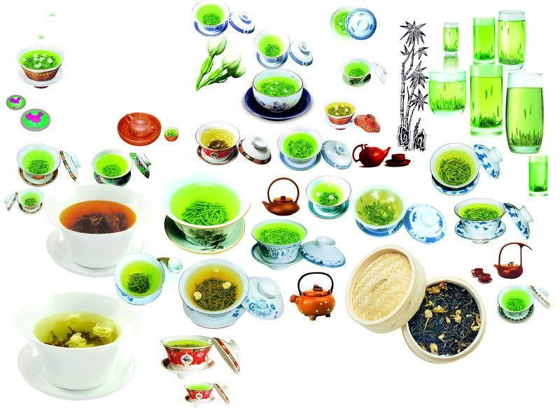

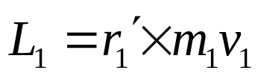

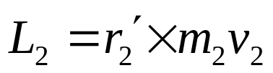



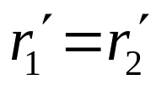


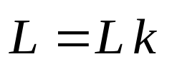

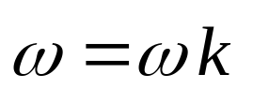
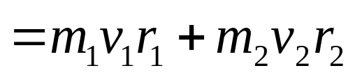
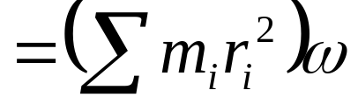

一、刚体定轴转动的角动量
§7.3 刚体定轴转动定理
1. 转轴为对称轴
z
如图，对O点
r₁
r₂
m₁
α
α
α
m₂
因m₁= m₂= m
α
O
故总角动量
ω

Slide 3
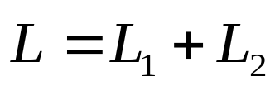
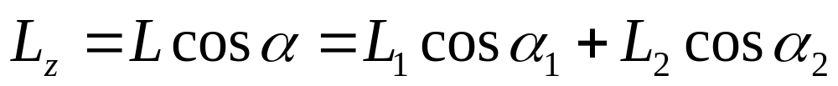
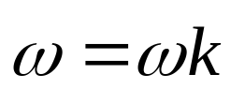
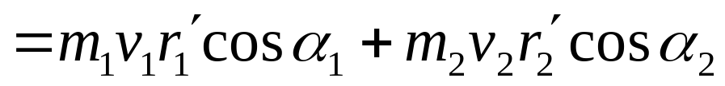
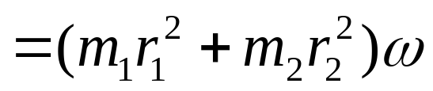
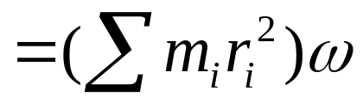
2. 转轴为非对称轴
z
对O点同样有
如图，
α
r₂
α₂
m₂
m₁
r₁
总角动量与转轴成α角.
α₁
O
ω

Slide 4
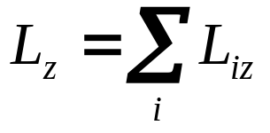
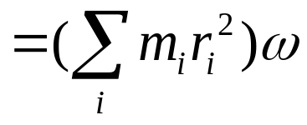
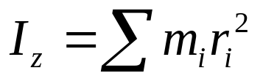


二、刚体对定轴的转动惯量
1. 转动惯量
设刚体绕Oz 轴转动，刚体角动量在 z 轴的投影
刚体对 z 轴转动惯量
刚体对 z 轴角动量
转动惯量是转动惯性的量度。

Slide 5
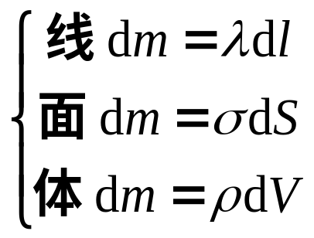
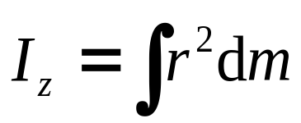
转动惯量的计算
质量离散分布
质量连续分布
(λ为线密度)
(σ为面密度)
(ρ为体密度)
转动惯量的决定因素：
总质量；
转轴的位置；
质量分布

Slide 6

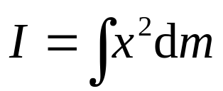
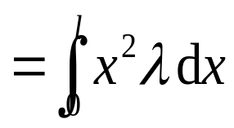
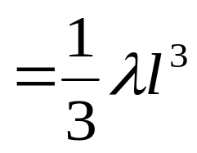
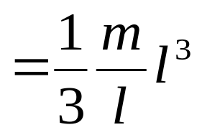
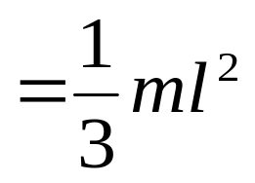
[例1]求质量为m、长为 l 的细棒绕通过其端点的垂直轴的转动惯量。
[解]
在距离转轴 x 处取宽度为 dx 的质元
z
dm
o
O
x
x
dx

Slide 7

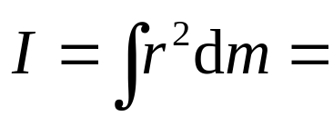
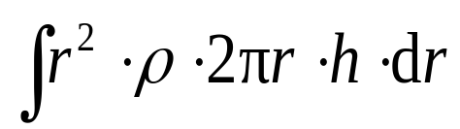
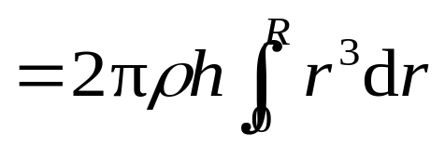
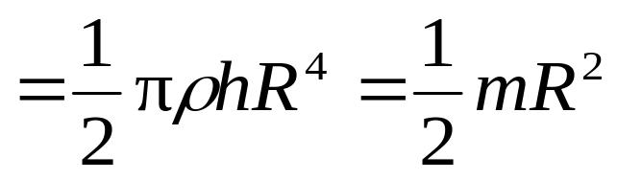
[例2]求质量为 m、半径为 R、厚度为 h 的均质圆盘过圆心且与板面垂直的转轴的转动惯量 。
z
[解]
盘由许多圆环组成
dr
y
r
x

Slide 8

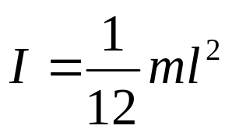


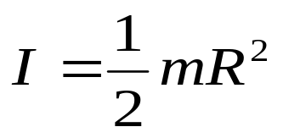
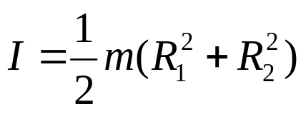
2. 几种典型形状的转动惯量
O´
ω
m
R
O
圆环
细杆
ω
R₁
R₂
R
圆柱
圆筒

Slide 9
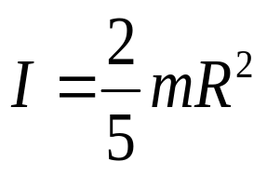
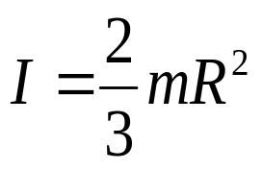
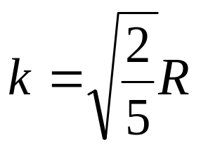
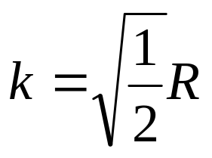
ω
ω
圆球
球壳
R
R
3.回转半径
任何转动惯量均有
I = mk²
k称为回转半径
圆球
圆柱
质量相同的刚体，I ↑，k ↑

Slide 10

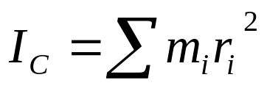
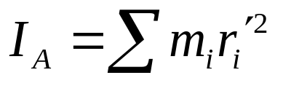
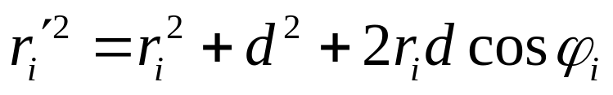

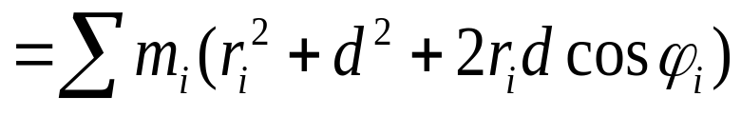
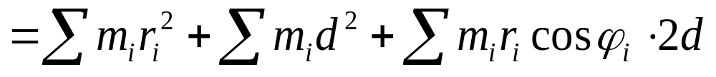
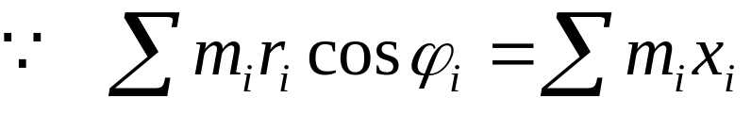
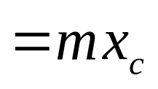

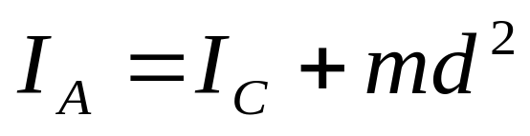
4. 反映转动惯量性质的定理
(1) 平行轴定理
B
m_{i}
r_{i}′
r_{i}
A轴平行C 轴（质心轴）
ϕ_{i}
对C轴
A
d
C
x
对A轴
由图
故：
——平行轴定理

Slide 11
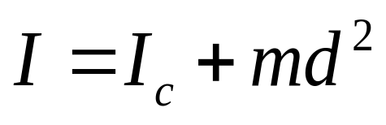



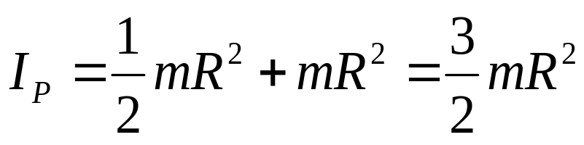
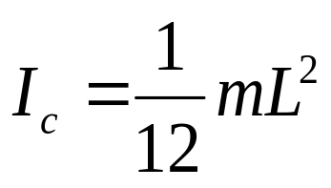

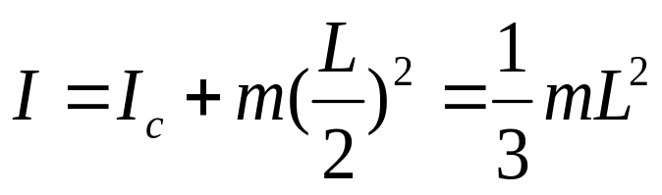
圆盘对P 轴的转动惯量
P
O
质量为 m，长为 L 的细棒绕其一端的 I
O₁
O₁’
d=L/2
O₂
O₂’

Slide 12

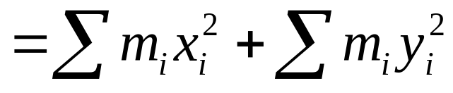

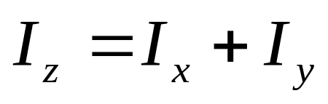
(2) 垂直轴定理
z
y
O
r_{i}
x_{i}
x
y_{i}
m_{i}
(3) 可叠加原理
若一个复杂形状的物体是由许多简单形体组成，则这个复杂物体对某轴的转动惯量等于各简单形体对同一转轴的转动惯量之叠加。

Slide 13

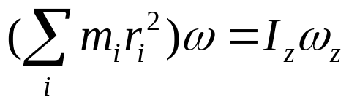


三、刚体定轴转动的角动量定理和转动定理
刚体对定轴的角动量
角动量定理微分形式
角动量定理积分形式

Slide 14





刚体定轴转动 I = 常量
刚体定轴转动的转动定理
——转动定理
说明：
（1） 与 地位相当
（2）式中各量对同一转轴
（3）为瞬时关系

Slide 15




四、刚体定轴转动的角动量守恒定律
若刚体所受外力对转轴的总力矩为零，即
当定轴转动的刚体所受外力对转轴的总力矩为零时，刚体对同一转轴的角动量保持不变。
讨论：
（1）如果转动惯量不变，刚体作匀速转动；
（2）如果转动惯量发生改变，则刚体的角速度也随之
改变，但二者的乘积保持不变。

Slide 16


角动量守恒现象举例

Slide 17


角动量守恒现象举例
茹可夫斯基凳

Slide 18


[例3]如图，质量为 m，长为 l 的均匀细棒绕过 O 点的转轴自水平位置以零角速度自由下摆。
（1）求细棒运动到与水平夹角为 θ 时的角加速度和角速度大小；
（2）此时棒末端A的速度和加速度大小。
l
[解]
（1）细棒受重力矩作用，根据
定轴转动定理，
θ
C
mg
A

Slide 19





l
θ
C
mg
A
两边积分，得

Slide 20





（2）根据线量和角量之间的关系，可得A点的速度和加速度
l
θ
C
mg
A

Slide 21
The end！

